Slide 1
twitterのbot作るよー。
坂上ひさと

Slide 2
自己紹介
Twitterに生息する西のぱんだです。
先月うっかりあいぽんユーザーになりました。
あ。どうも。お世話になります。

Slide 3
自己紹介
、、、ところでなぜここにいるのか教えてください。
いっそどっか埋まりたいです。

Slide 4
ぱんださんとついったー。
日本語版がまだ出てないころのお話です。
アカウント取得充のぱんださんは気づいたら登録してた模様です。
当時使い方わからずにしばらく放置してました。

Slide 5
ぱんださんとついったー。
MT関係で調べ物中にTwitを拾ったところからついったー生活始まった感じです。
そっから気づいたらついったーランキング上位発言数500とかそこらの時期に三冠王に2回ほどなったとかもうほんとごめんなさい。
@itigoppo 仕事しろ！

Slide 6
ぱんださんとぼっとさん1。
2008年の七夕に「【短冊】願い事」的なポストが広まってたので、それを集めてみたらという話が出て@negatterを作成。
勢いで作った。反省とかはしていない。
なお、気づいたらお祝いbot機能がつけられて今は主にそっちで活躍中。
【願い事】たまにはねがったー（の元の機能）を思い出してあげてください。

Slide 7
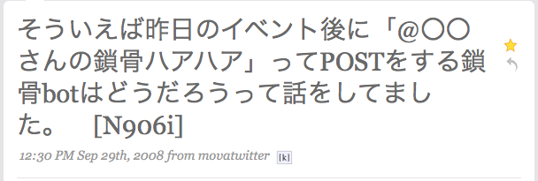
ぱんださんとぼっとさん2。
っ@11352
聞いてすぐ作った。
反省とかはしていない。
さこっ☆

Slide 8
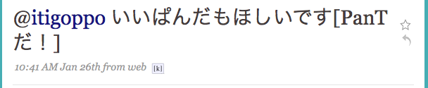
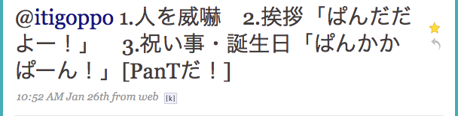
ぱんださんとぼっとさん3。
ほむ。
っ@11panda
聞いてすｇ（ｒｙ

Slide 9
てなわけで。
botとか人様の力借りたらいわれてすぐ作れちゃったりするんだよ！
ぱんだはネタがあっても知識ないしでとまってる人とそのせいで眠ってるbotを応援します！

Slide 10
用意するもの。
ネタ
  発言ネタないとはじまらないし！
  まずは「こんな発言させたい」のリストからつくるといいかも。
  ＠＠って発言があったら何かするとかはもうちょっとあとでいいです。

Slide 11
用意するもの。
テキストエディタ
  あぁすっとばしたけどなんでもいいからPCはいるよ！
  で、エディタもお好きなものを！
  メモ帳でもいいけど文字コード変えれるようなのだといいな。

Slide 12
用意するもの。
サーバー
  ローカルでもいいしレンタルでもいいけどPHP動くようにしてくだしあー。
  cronが使えるなら自動更新できるから幸せになれるかも。
  cronに関してはないならブラウザの自動リロードとかしちゃうといいよ。

Slide 13
じゃ。さっそく。
TwitterAPIを利用します。
が。これ使うのにログインIDとかパスワードとか必要なわけです（微妙な誤認あり）
ログイン処理とかガシガシコード書かないといけなかったりですね。するんですよ。
はい。投げ出さない。
大丈夫。優しい人いるから。

Slide 14
API使いたいのじゃー。じゃー。
Services_TwitterはPHPで簡単にTwitter APIを使用できるPEARパッケージです。[引用]
っhttp://labs.transrain.net/products/services_twitter/
はい。ありがとうございます。
お世話になってます。
インストール方法も書いてあるのでサクッと貰ってきます。

Slide 15
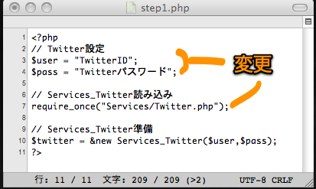
何も考えずに真似するといい。
3、4行目のIDとパスワードと7行目のパスは環境に合わせてそれぞれ書き換えてください。
で、拡張子を「.php」にしてファイル保存。ｶﾞｯ。

Slide 16
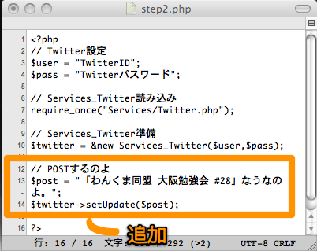
わっとあーゆーどぅーいんぐ！
書き足して上書き保存。ｶﾞｯ。
サーバーにアップしてアクセスします。その足でついったにアクセス！
ポストもできたところであとはもう脳内との勝負。
【急募】botにしゃべらせるネタ。

Slide 17
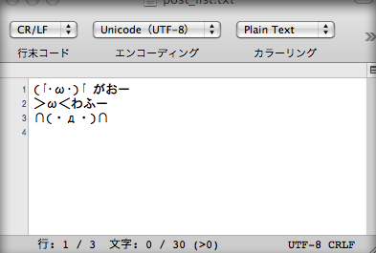
ネタ仕込みますか。
発言させたいリストから適当にランダムでポストするようにします。
テキストファイルに1POST1行でずらずら書きます。
こんな感じ。
で、保存。ｶﾞｯ！

Slide 18
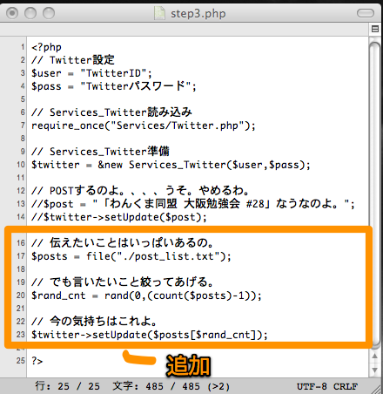
これで完成…なのよ。
あとはこのファイルをcronに設定するなりブラウザの自動リロードで呼び出し続けるなりするとそれっぽく動いてるよ！
ほらしゃべらすだけのbotとか簡単だし！
ということでありぱんだ！

Slide 19
|д･) おまけ。
適当に＠飛ばしたい！
  →ネタリストに「##ID##」と書いてみるといいかも。
適当に名前呼んでみたい！
  →ネタリストに「##NAME##」と書いてみるといいかも。

Slide 20
|д･) おまけ。
ということで。
http://www.nono150.com/
に今回のサンプルファイル上げてるから興味あればどーぞ！
フォローしてくれてる人に対してたまにアクション起こすようにカスタマイズしたものも混ぜてあるよ。
あれ？これひょっとして、、、。
できた！@11352のコピーできたよ！

